Slide 1

Notes:
### Begrüßung
Willkommen zu meinem Abschlussprojekt!
- KLARTEXT, ein KI-gestützter Prüfschritt für die Kursbeschreibungen der Volkshochschule Frankfurt.
### Worum geht es?
- Barrierefreiheit.
- Aber nicht der technische Teil wie Kontraste oder Tastaturbedienung, sondern:
- ob der Text ankommt bei denen, für die er geschrieben ist.
### Ein konkreter Fall
- Beispiel: Die Volkshochschule bietet Deutschkurse für Menschen an, die gerade erst Deutsch lernen.
- Die Beschreibungen dieser Kurse sind aber oft in einem Deutsch geschrieben, das man erst nach dem Kurs versteht.

Slide 2
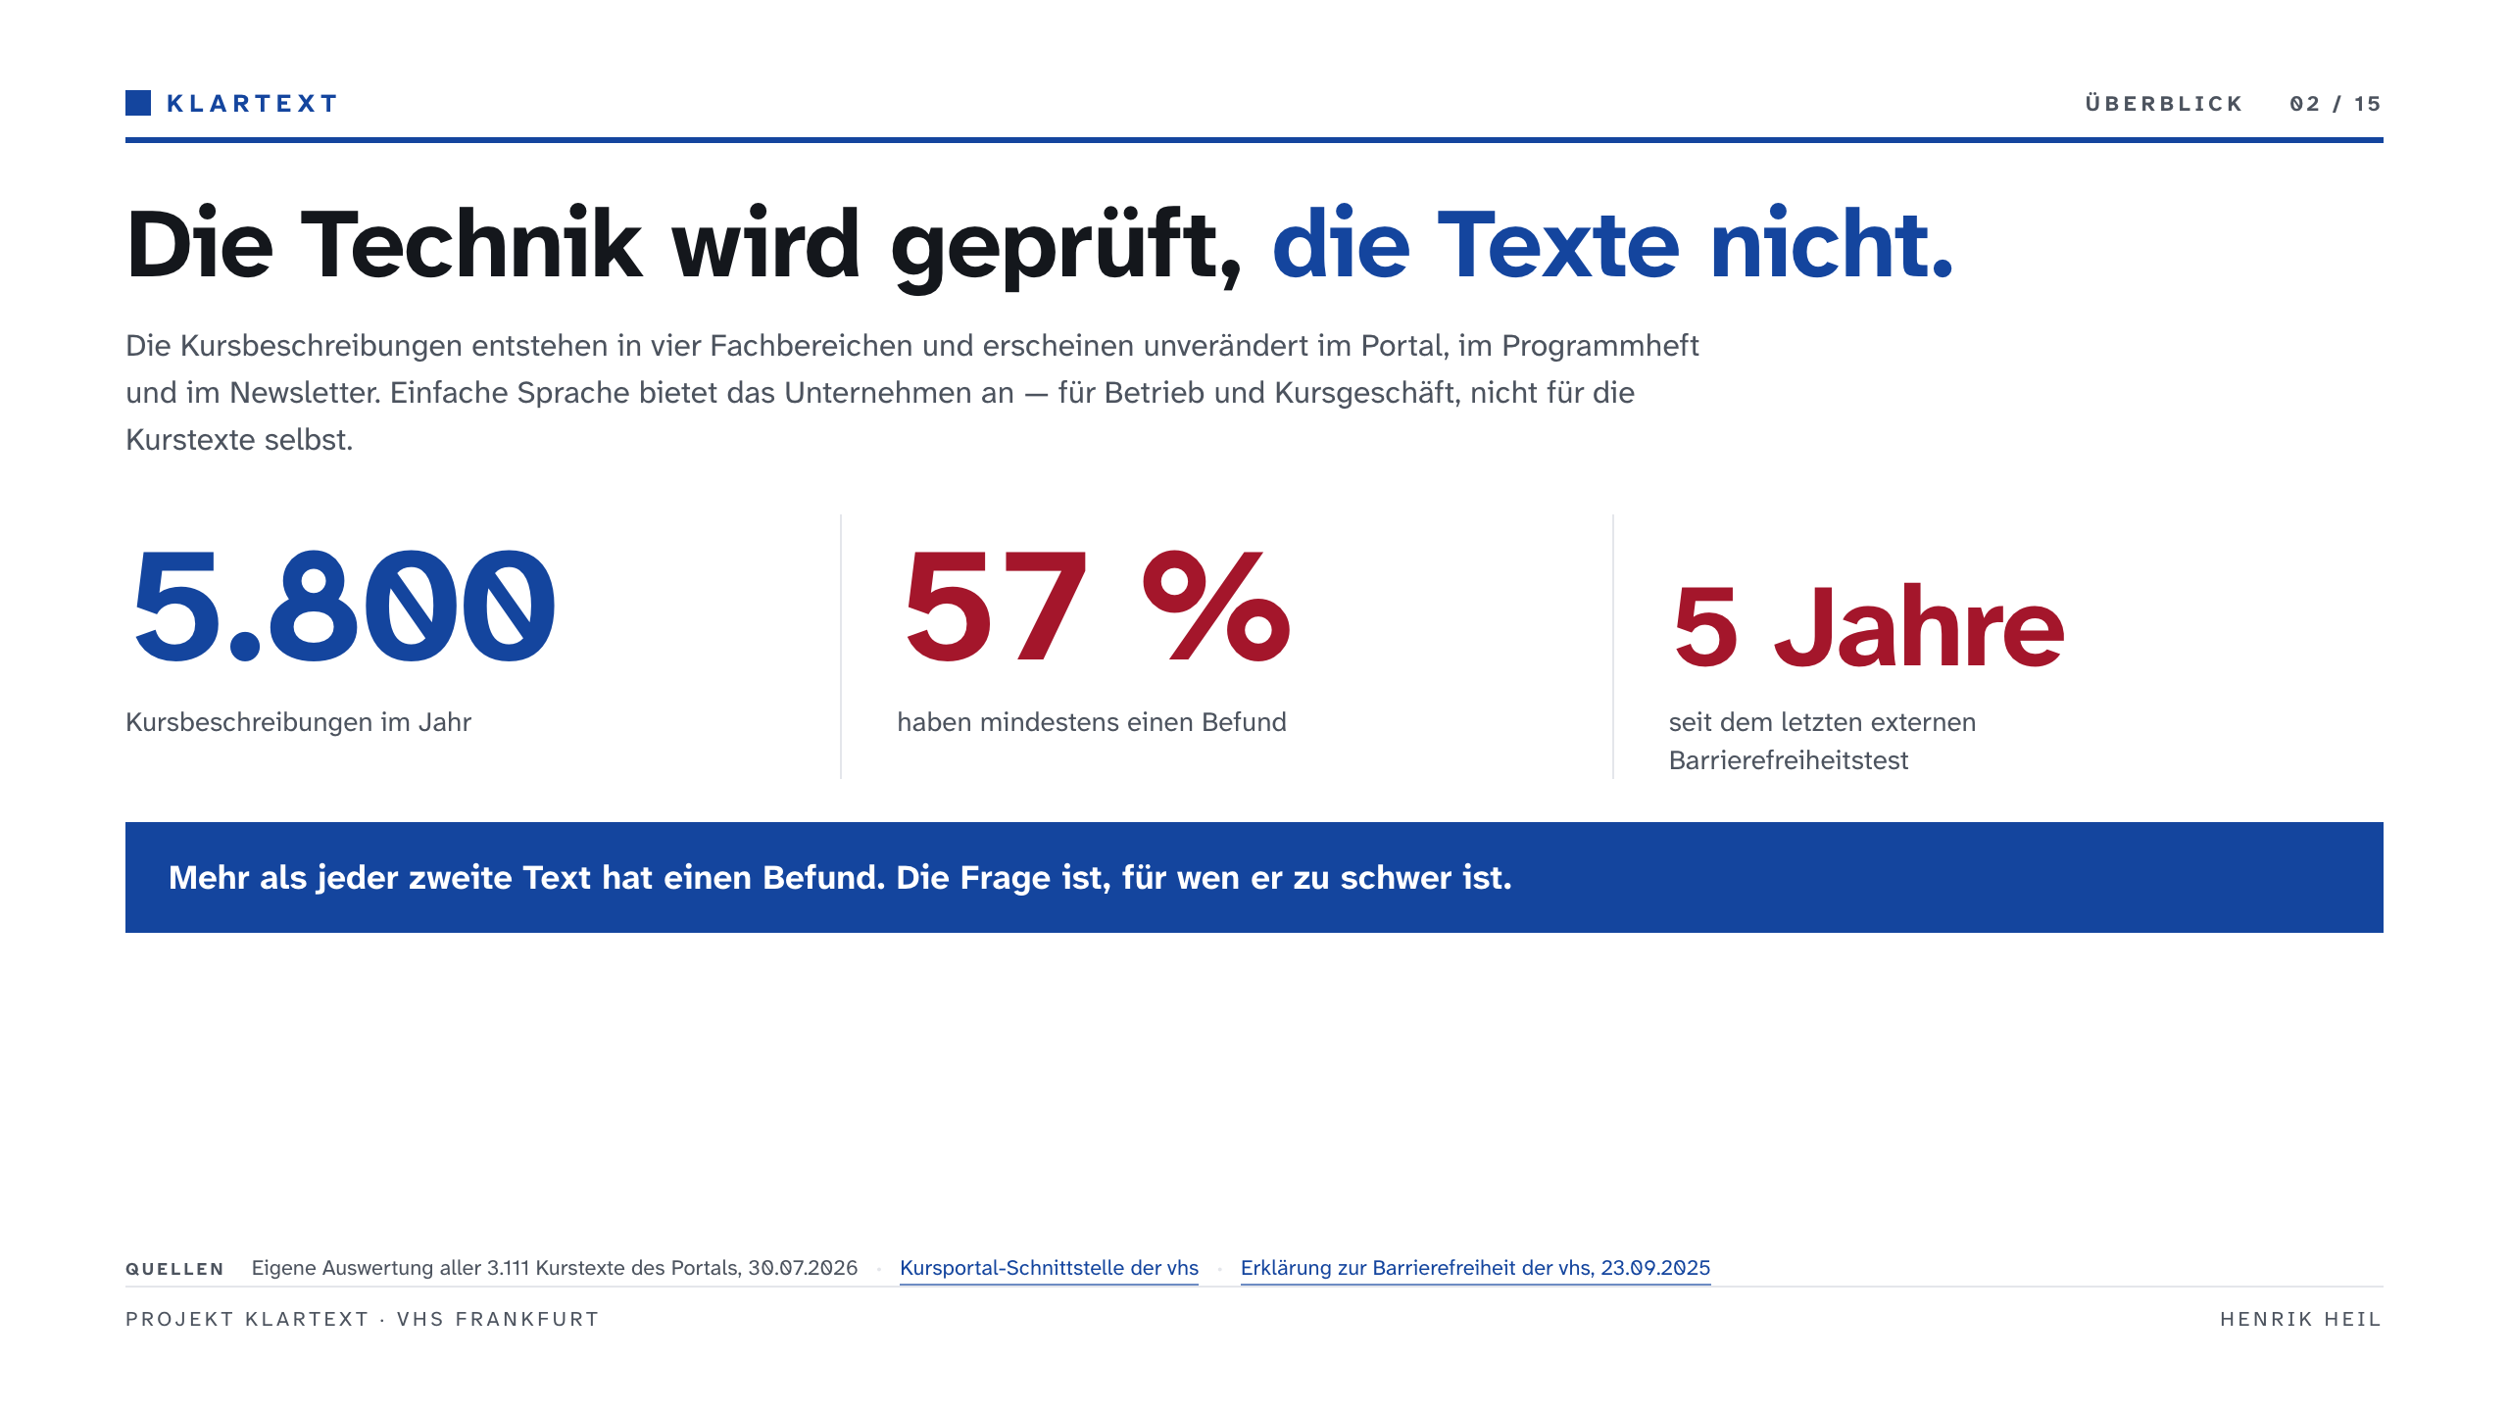
Notes:
Erstmal eine kurze Übersicht zum Projekt.
### 5.800 Texte und 57 Prozent
- Die Volkshochschule veröffentlicht rund 5800 Kursbeschreibungen im Jahr.
- Von allen Texten, die heute im Portal stehen, hat mehr als jeder zweite Text einen Befund.
### Fünf Jahre ohne externe Prüfung
- Die letzte externe Prüfung auf Barrierefreiheit der Website ist etwa 5 Jahre her. Die Zahl stammt aus der Erklärung zur Barrierefreiheit der Volkshochschule.
### Einfache Sprache, der eigentliche Anlass
- Dort heißt es auch, dass Informationen zu Betrieb und Kursgeschäft in einfacher Sprache verfügbar sind.
- Das gilt aber nicht für die Kursbeschreibungen selbst, und die machen immerhin den größten Textbestand aus.
### Der Kasten unten
Vor allem hier setzt das Projekt an.

Slide 3
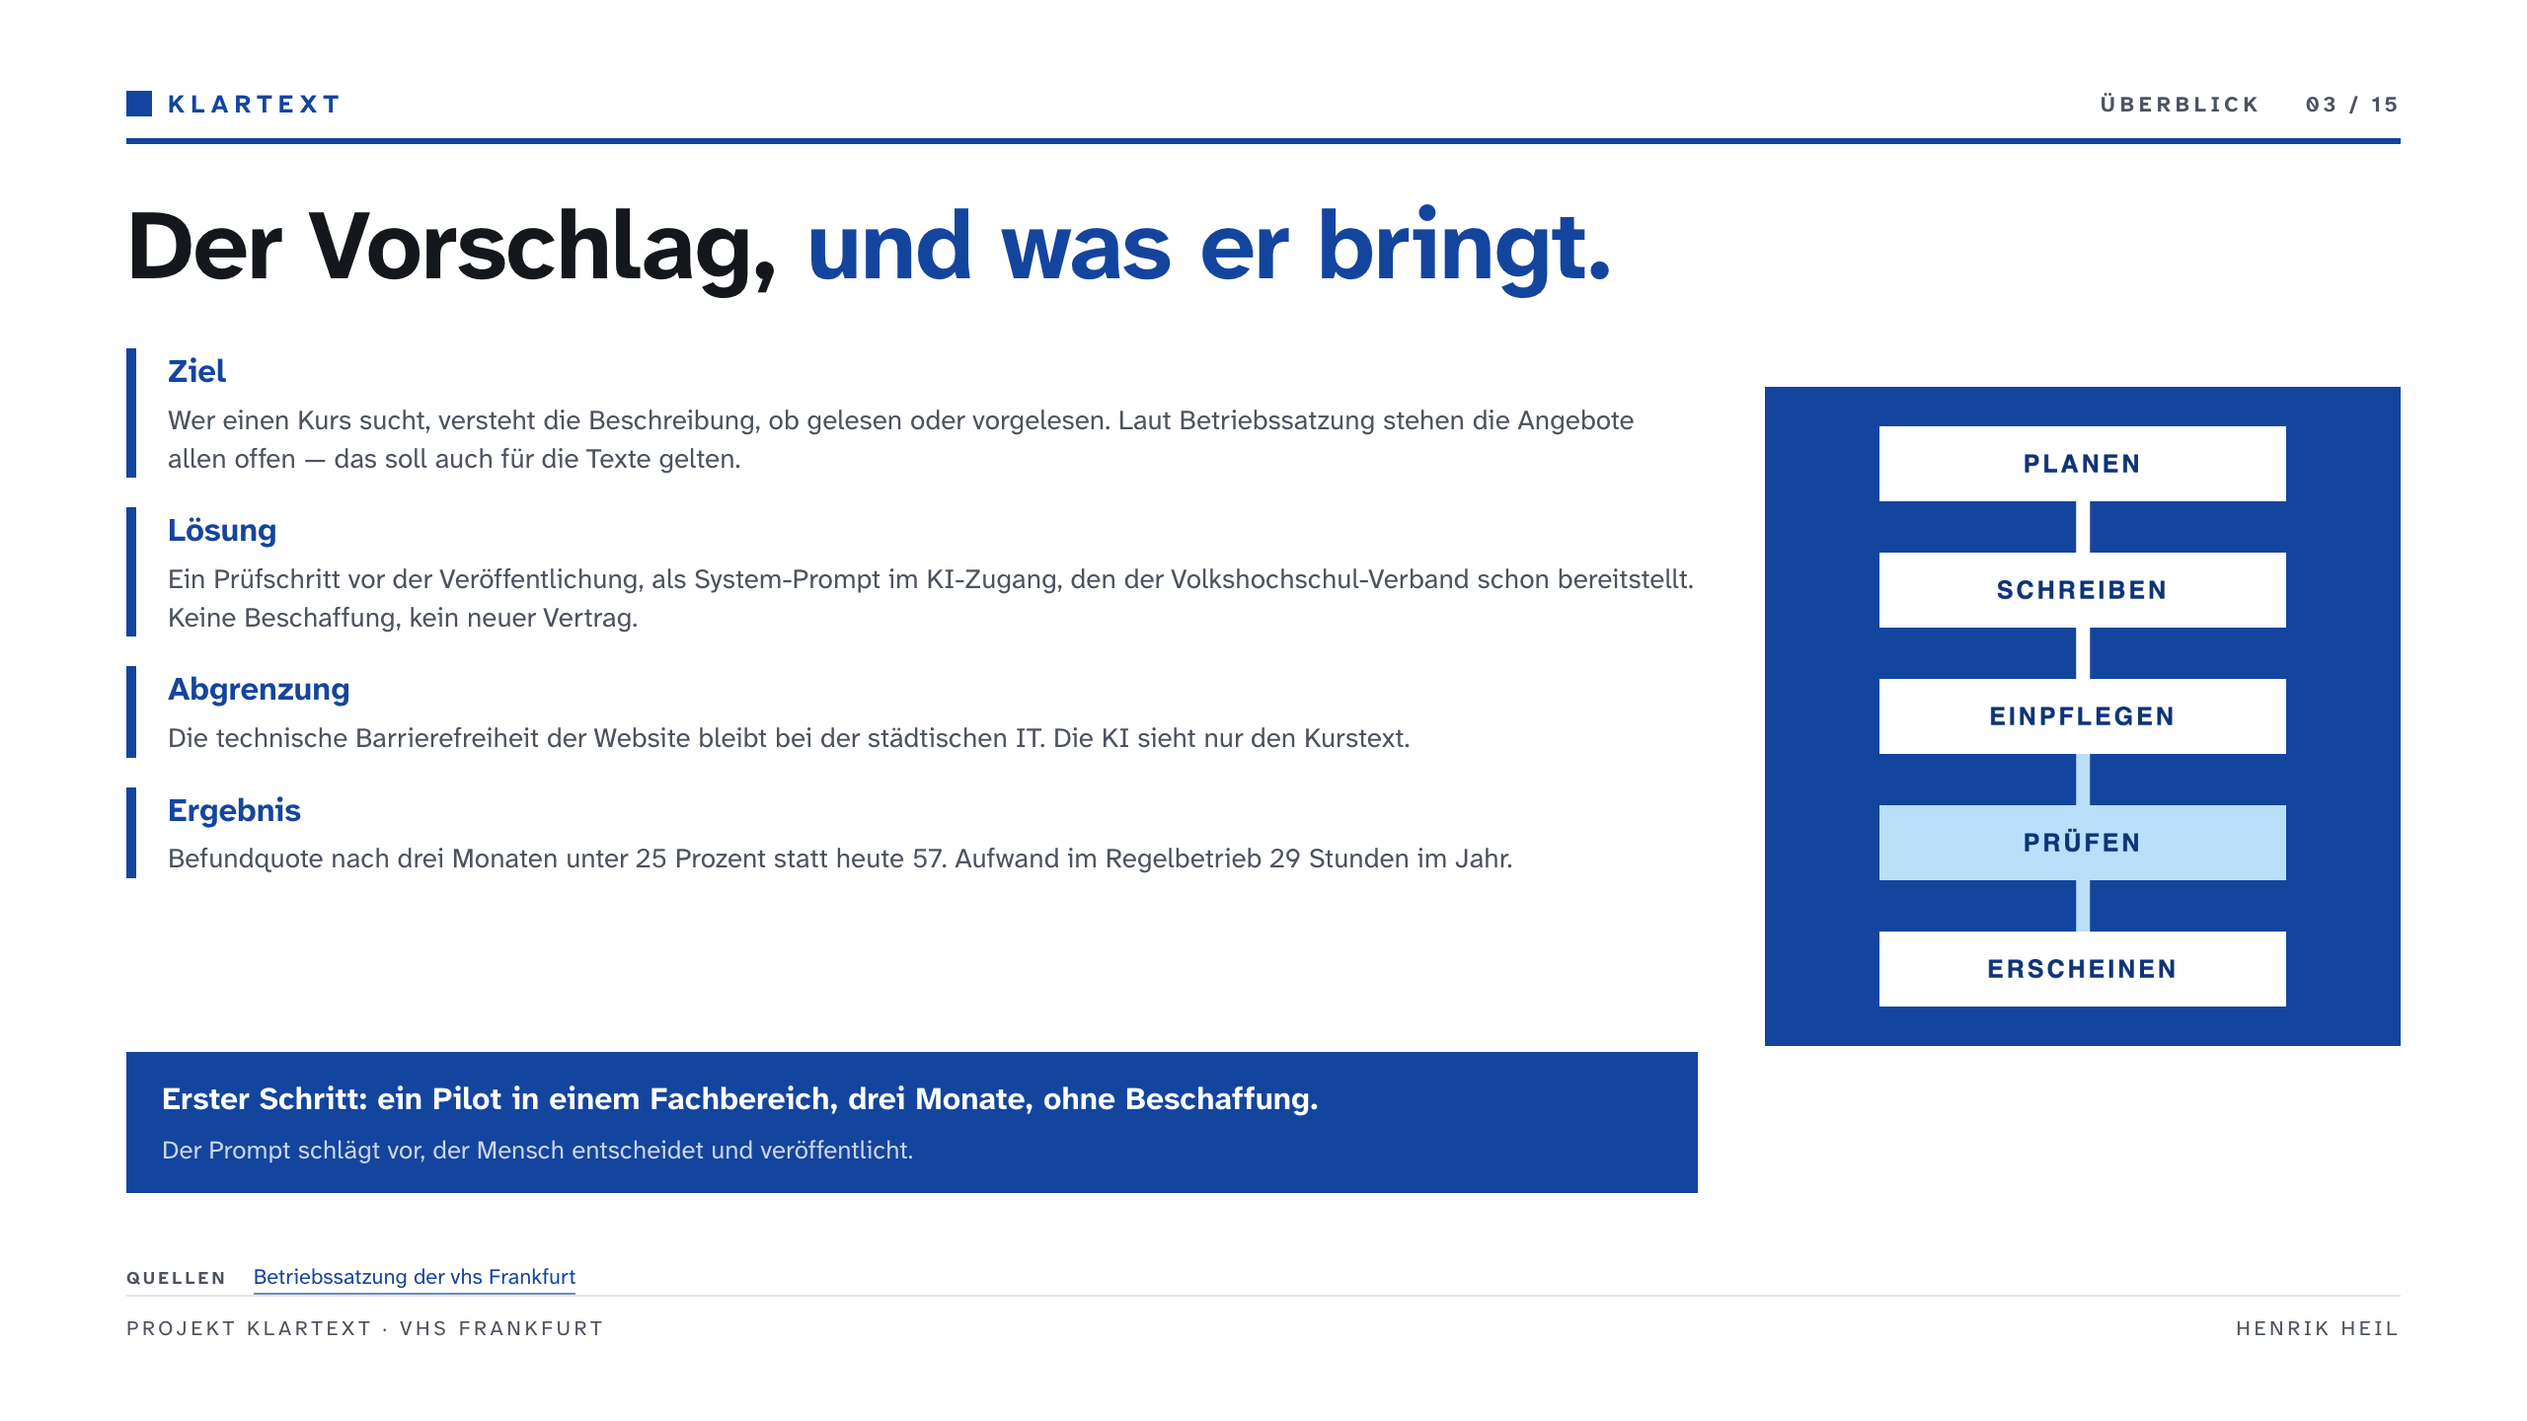
Notes:
Daraus folgt der Vorschlag.
### Ziel
- *vorlesen*
### Lösung
- Ein Prüfschritt zur Sicherstellung der Zugänglichkeit eines Kurstextes für die Zielgruppe des Textes vor der Veröffentlichung. (weiter vorlesen)
### Abgrenzung
- Für die technische Barrierefreiheit der Website bleiben normale Prüfwerkzeuge zuständig, zusammen mit der städtischen IT. Die KI sieht nur den Kurstext.
### Ergebnis
- *vorlesen*
### Callout
- *vorlesen*

Slide 4
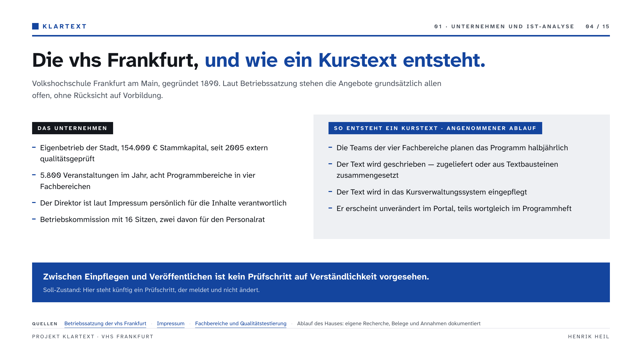
Notes:
Zunächst zum Unternehmen und zum aktuellen Prozess.
### Das Unternehmen
- kein Amt, sondern ein Eigenbetrieb der Stadt.
- seit 2005 extern qualitätsgeprüft nach LQW, Lernerorientierte Qualitätstestierung in der Weiterbildung
- Es gibt acht Programmbereiche in vier Fachbereichen
- Geleitet wird sie von einem Direktor, der laut Impressum auch persönlich für die redaktionellen Inhalte der Website verantwortlich ist.
- Darüber steht eine Betriebskommission mit 16 Sitzen, 2 davon für den Personalrat.
### Der Satz oben aus der Betriebssatzung
Der Satz oben stammt wörtlich aus der Betriebssatzung: Die Angebote stehen
grundsätzlich allen offen, ohne Rücksicht auf Vorbildung.
### So entsteht ein Kurstext
- *(vorlesen)*

Slide 5
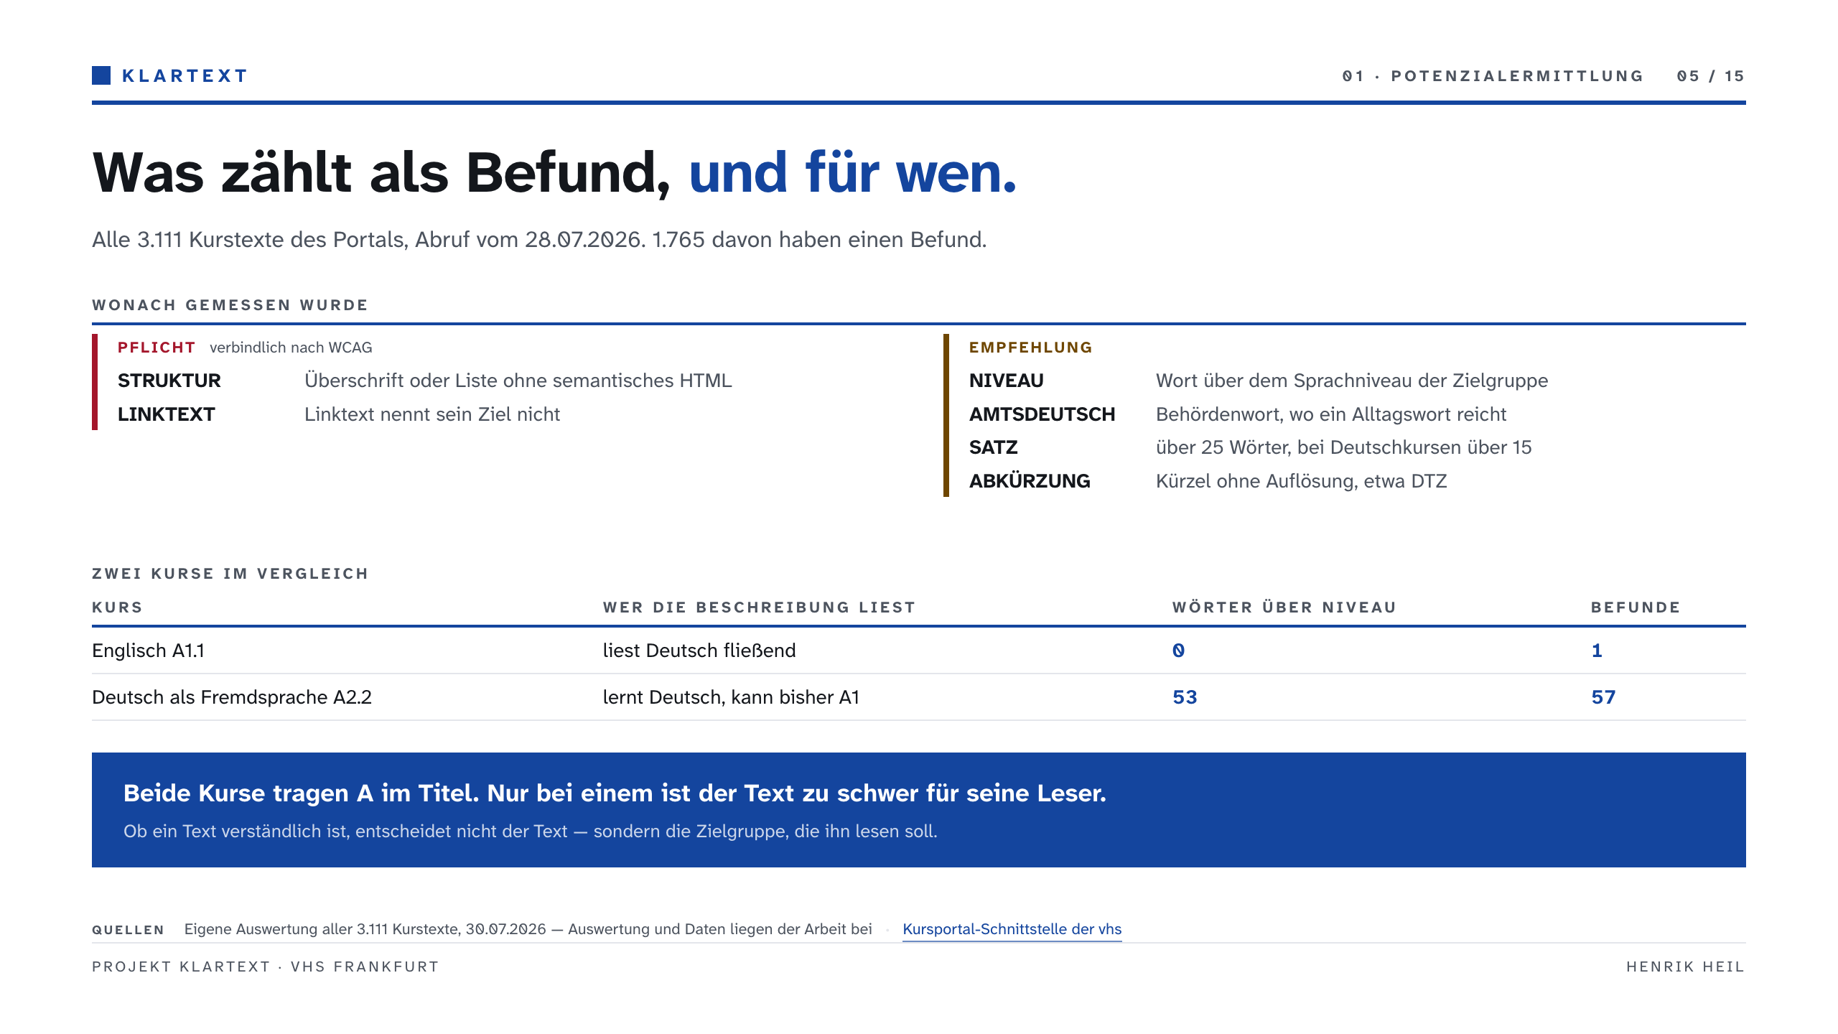
Notes:
Zur Potenzialermittlung. Was zählt als Befund und für wen?
- Erstmal kurz zur Messung: Das Kursportal hat eine offene Schnittstelle. Darüber habe ich alle Kurstexte erhalten und mit einem Skript ausgewertet.
### Wonach wurde gemssen?
- Nach 6 Regeln, die auch im System-Prompt Verwendung finden
### Es gibt 2 Pflichtregeln
- Stehen auf Stufe A der Barrierefreiheitsrichtlinien und sind damit gesetzlich verbindlich.
- STRUKTUR: z.B. eine Zeile sieht aus wie eine Überschrift, ist im Quelltext aber gewöhnlicher Fließtext.
- LINKTEXT: Der Linktext sagt nicht, wohin er führt. Beispiel: „hier“
- Bei beiden: Screen-Reader können die Inhalte damit nicht zuverlässig lesen.
### Die vier Empfehlungen
- Nicht verbindlich, aber sind die wichtigsten des Projekts.
- NIVEAU: Niveau heißt: Ein Wort liegt über dem Sprachniveau der Menschen, die den Text lesen sollen. Das ist die Regel, die sich ohne Kenntnis der Zielgruppe überhaupt nicht anwenden lässt.
- AMTSDEUTSCH: (vorlesen)
- SATZ: Zur Satzlänge sagen die Barrierefreiheitsrichtlinien nichts. Aber die Zahlen orientieren sich an den Empfehlungen für einfache Sprache.
- ABKÜRZUNG: Ein Kürzel steht im Text, ohne beim ersten Mal aufgelöst zu werden. Davon hat die vhs einige, D-T-Z zum Beispiel, der Deutsch-Test für Zuwanderer.
### Zwei Kurse im Vergleich als Beispiel
- Englisch A1.1 und Deutsch als Fremdsprache A2.2
- Beide Beschreibungen sind auf Deutsch. Nur kann die eine Zielgruppe Deutsch — die andere lernt es gerade erst.
- Englischkurs: kein einziges zu schweres Wort. Deutschkurs: dreiundfünfzig.
- Beide Texte haben kurze Sätze. Ein Programm, das nur zählt, findet bei keinem etwas.
### Der Kasten unten
- Man muss wissen, für wen der Text ist. Für Deutschkurse auf den Stufen A1 und A2 gibt es z.B. 31 verschiedene Texte, die Wörter über dem Niveau ihrer Leser enthalten. Genau hier kann ein KI-Prompt etwas, was ein Standardwerkzeug nicht kann.

Slide 6
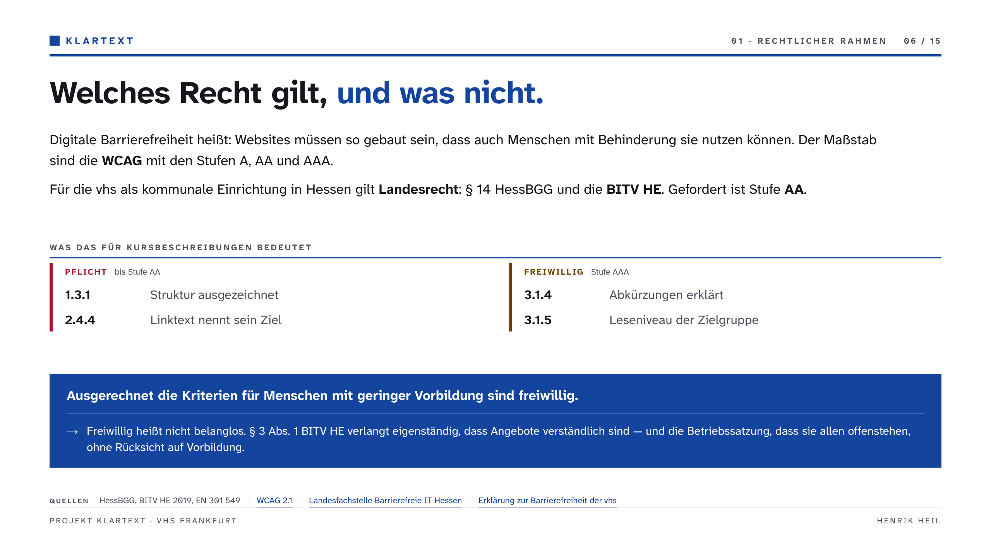
Notes:
Zunächst noch kurz zur Rechtslage.
### Was bedeutet Barrierefreiheit?
- Digitale Barrierefreiheit bedeutet, dass eine Website auch für Menschen mit Behinderung nutzbar sein muss. Der Maßstab sind die WCAG, mit drei Stufen: A, Doppel A und Dreifach A.
### Welches Recht gilt?
- Wichtig: Für die vhs gilt weder die EU-Richtlinie noch das Barrierefreiheitsstärkungsgesetz unmittelbar.
- Als kommunale Einrichtung in Hessen greift Landesrecht: Paragraph 14 des Hessischen Behindertengleichstellungsgesetzes und die hessische Verordnung. Gefordert wird Stufe Doppel A.
### Callout
- Einige der Regeln sind freiwillig, da sie nicht in WCAG Doppel A enthalten sind.
- Freiwillig heißt aber nicht belanglos. Paragraph 3 Absatz 1 der hessischen Verordnung verlangt eigenständig, dass Angebote verständlich sind.
- Außerdem sagt die Betriebssatzung, dass die Angebote allen offen stehen, ohne Rücksicht auf Vorbildung.

Slide 7
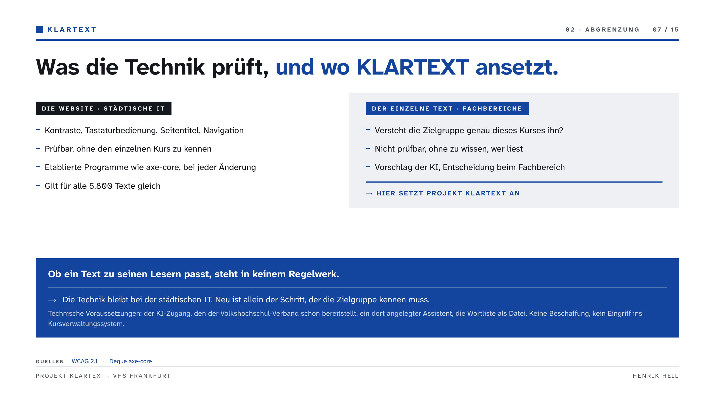
Notes:
- Nochmal zur Abgrenzung
- Was die Technik prüft, und wo KLARTEXT ansetzt.
### Die Website
- Was nicht zum Projekt gehört ist die technische Prüfung der Website als ganzes.
- Also z.B. Kontraste, Tastaturbedienung, Seitentitel, Navigation.
- Das ist prüfbar, ohne einen einzigen Kurs zu kennen.
- Dafür gibt es etablierte Tools wie axe-core. Zuständig ist hier die städtische IT.
### Der einzelne Text
- Das Projekt prüft den einzelnen Text:
- Versteht die Zielgruppe genau dieses Kurses ihn?
- Die KI kann hier nur Vorschläge machen, die Entscheidung liegt beim Fachbereich.
### Callout
- Die Trennlinie verläuft also nicht zwischen Technik und Sprache, sondern zwischen der Seite und dem einzelnen Text.
- Neu ist allein der Schritt, der die Zielgruppe kennen muss.
- Und genau dafür setzen wir ein KI-Sprachmodell ein.

Slide 8
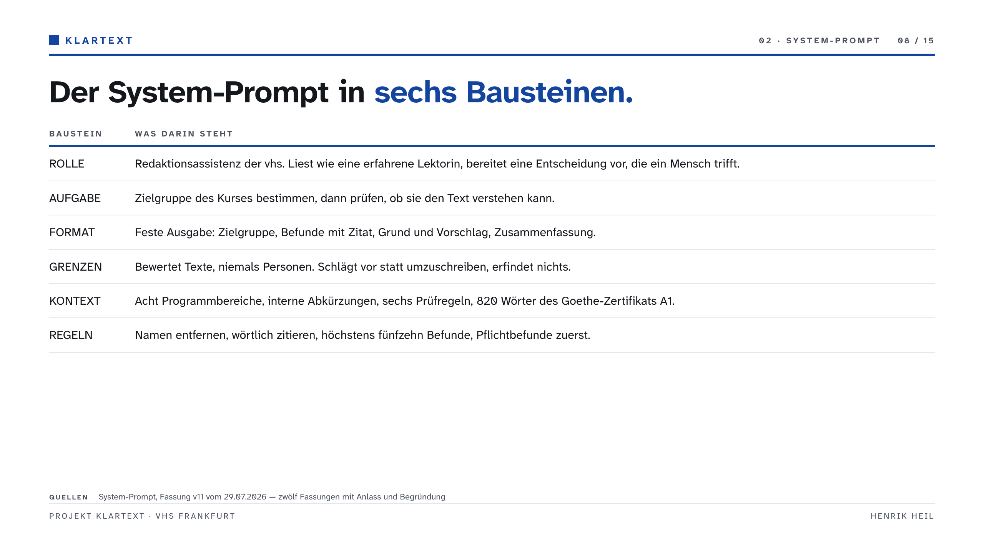
Notes:
- Und damit kommen wir zum Kern der Aufgabe, unserem System-Prompt.
- Er folgt der gängigen Sechs-Komponenten- Struktur
### Rolle, Aufgabe, Format, Grenzen
*(Vorlesen)*
### Kontext: die Wortliste
- Der KONTEXT enthält das Hauswissen: acht Programmbereiche, interne Abkürzungen und auch die sechs Prüfregeln sind hier drin.
- Der wichtigste Teil: 820 Wörter des Prüfungswortschatzes für das Goethe-Zertifikat A1. Die werden vollständig mit dem Prompt übergeben.
- Das ist das Ergebnis der ersten Überarbeitung: Vorher hat die KI behauptet gegen die Wortlisten zu prüfen, was jedoch nicht erfolgt ist.
- Funfact: Die Liste geht laut Goethe-Institut auf eine Veröffentlichung der Prüfungszentrale des Deutschen Volkshochschul-Verbands zurück.

Slide 9
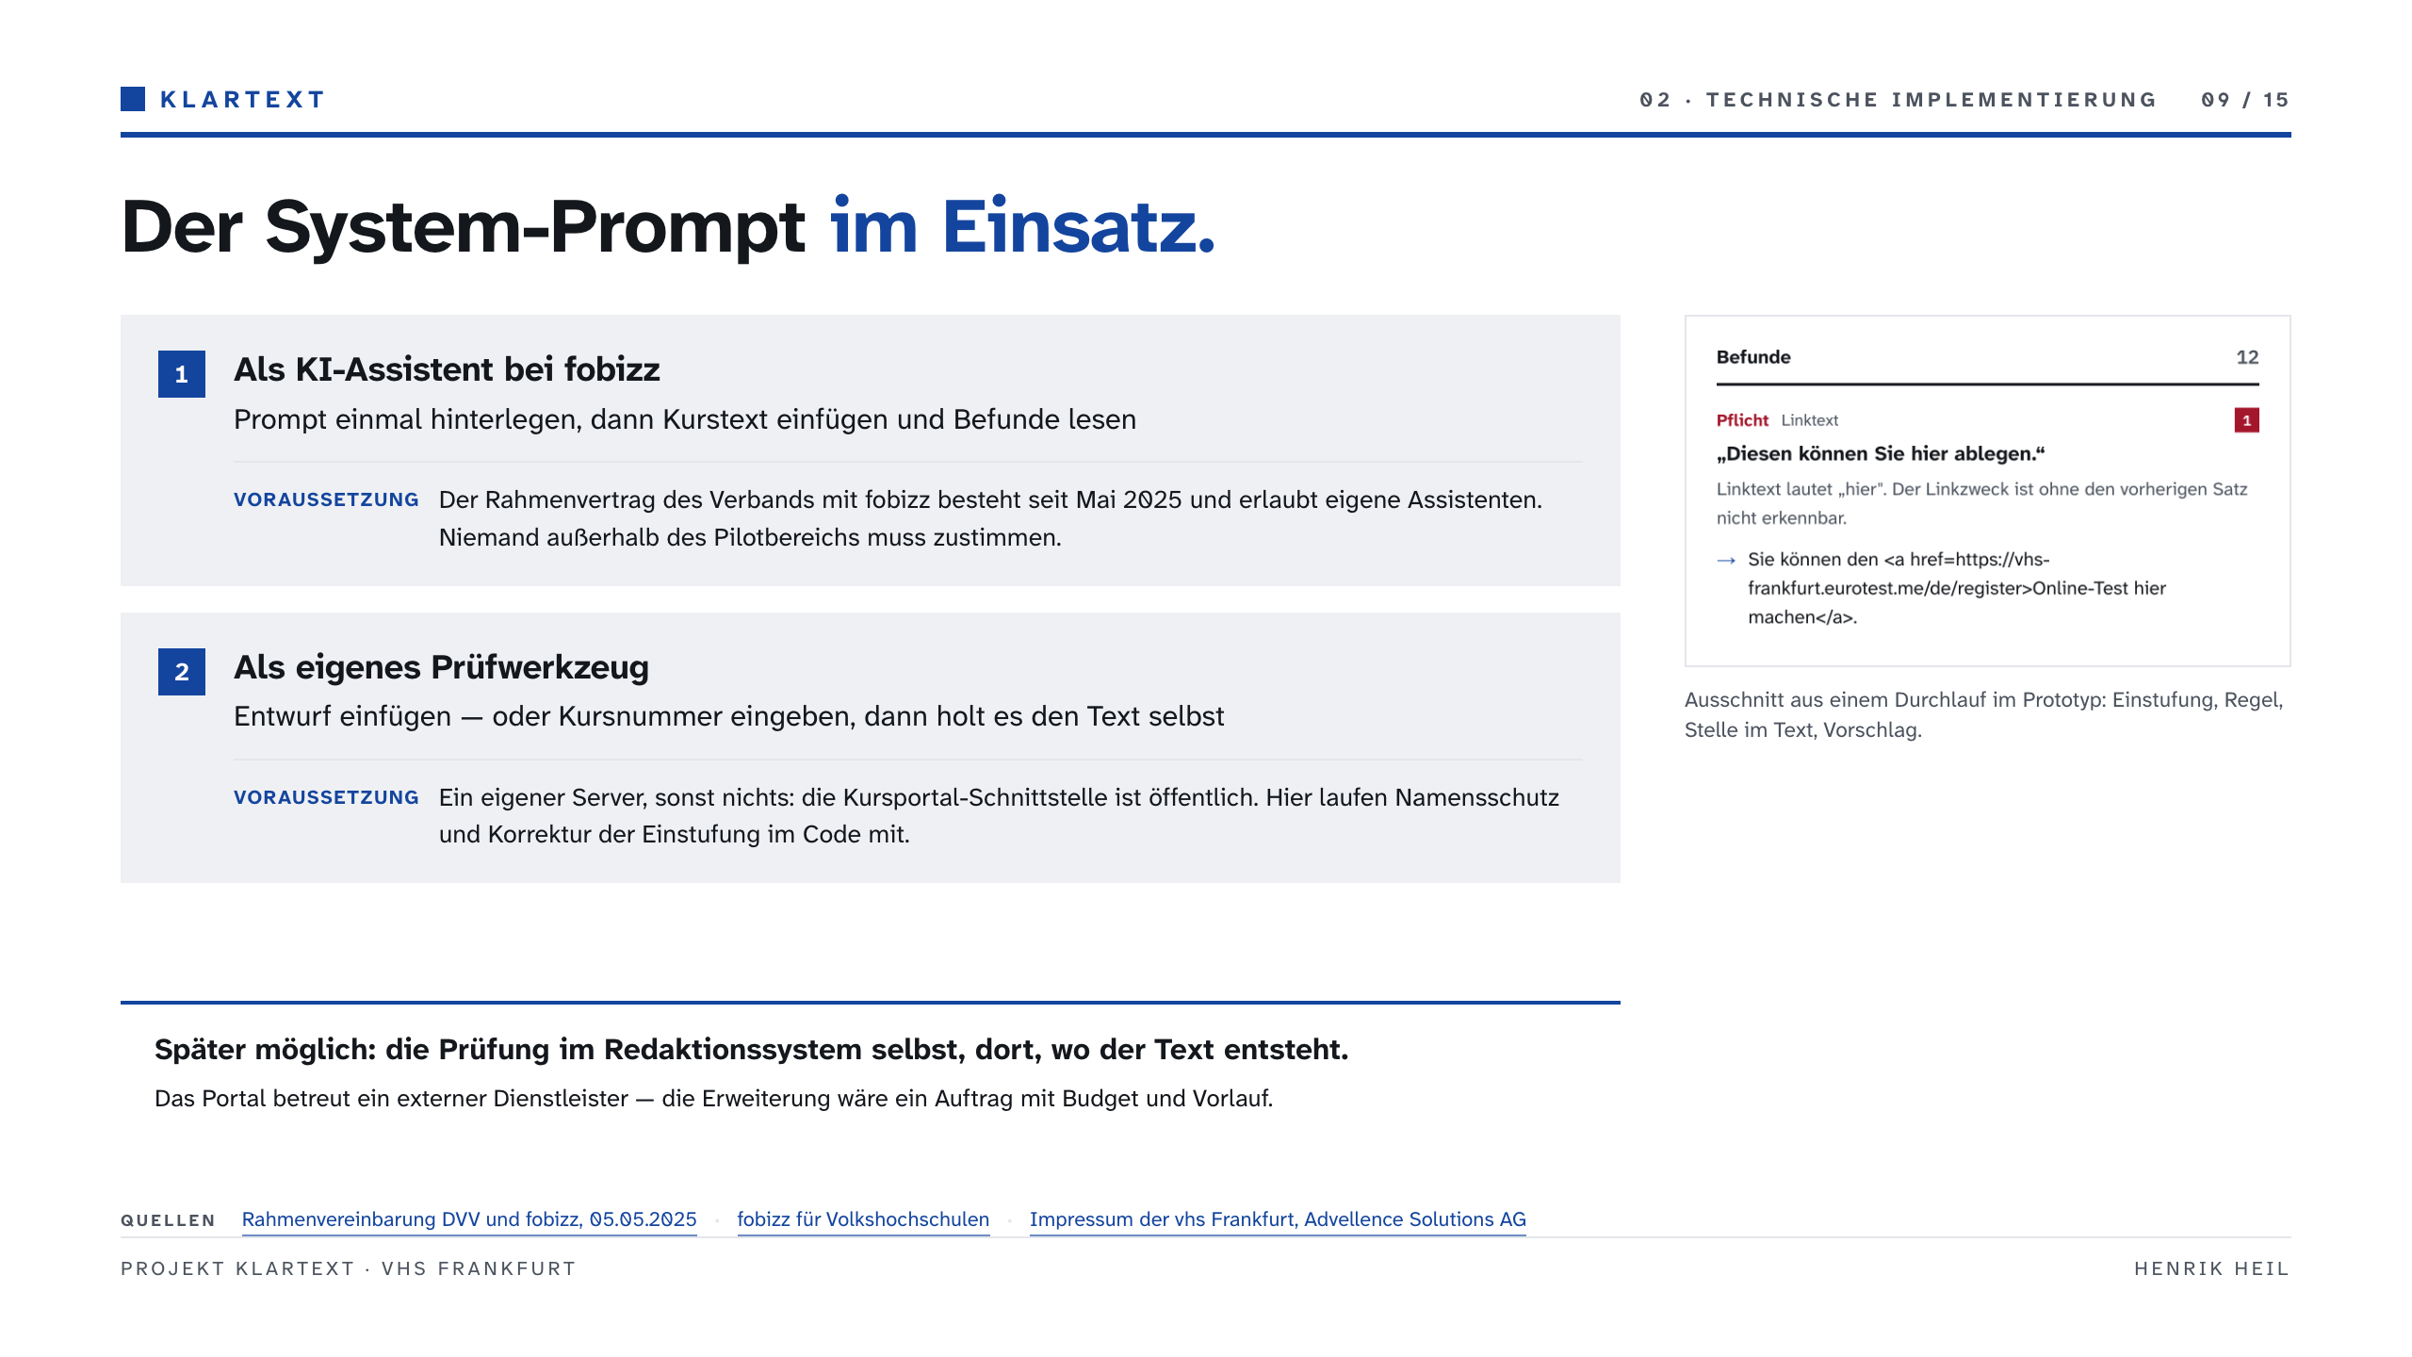
Notes:
- Zur technischen Implementierung
- Zwei Wege sind zu Beginn des Pilotprojekts verfügbar.
### Weg 1: Als KI-Assistent bei fobizz
- Braucht keine eigene Technik.
- Der Deutsche Volkshochschul-Verband hat im Mai 2025 eine Rahmenvereinbarung mit dem Anbieter fobizz geschlossen: datenschutzkonformer KI-Zugang für alle Volkshochschulen, mit eigenen Assistenten und eigenen Anweisungen.
- Zustimmung außerhalb des Pilotbereichs braucht es nicht, weil bereits ein Rahmenvertrag besteht.
### Weg 2: Als eigenes Prüfwerkzeug
- Einen Entwurf einfügen — oder einen vorhandenen Kurs auswählen
- Die Schnittstelle des Kursportals ist öffentlich. Es braucht nur einen eigenen Server.
- Auch um den Prompt zu testen, habe ich hier einen Prototyp gebaut.
### Unten:
- Perspektivisch möglich, aber kein Teil des Pilotprojekts: Man könnte die Prüfung direkt ins Redaktionssystem einbauen, also dort, wo der Text entsteht.
- Allerdings wird das Portal von einem externen Dienstleister betreut.

Slide 10
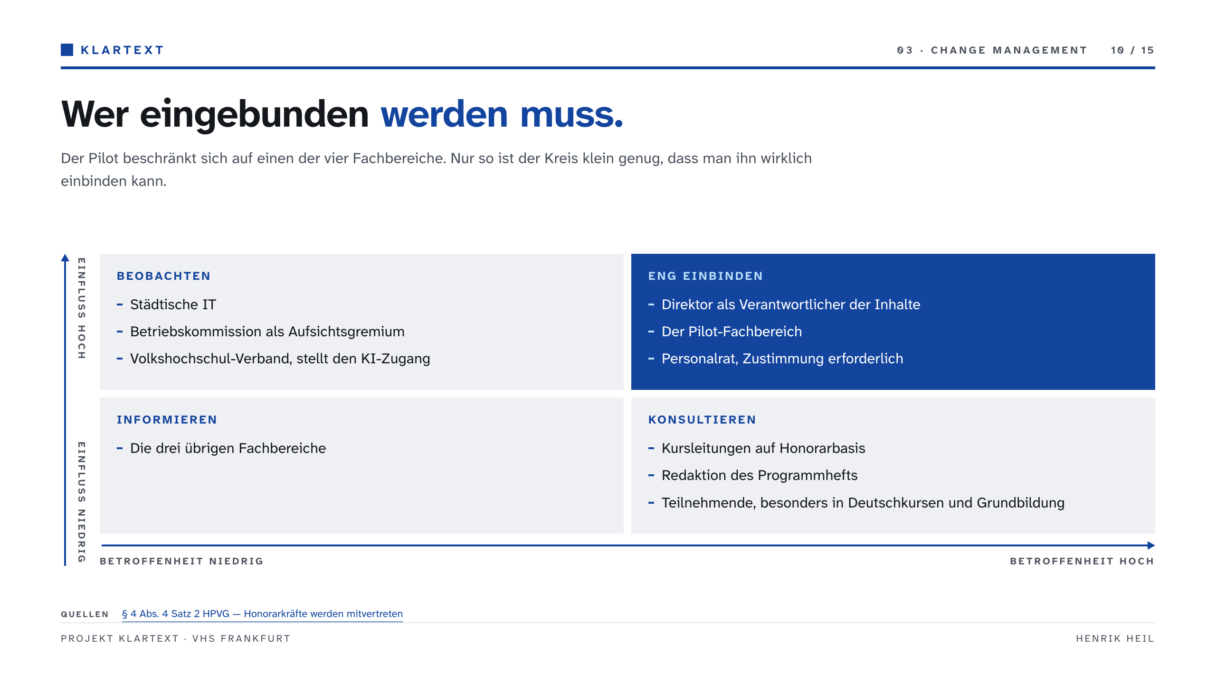
Notes:
- Damit zum Change-Teil: Wen sollten wir im Projekt auf welche Weise berücksichtigen?
- Wichtig: Der Pilot beschränkt sich auf einen der vier Fachbereiche.
- Die Einfluss-Betroffenheits-Matrix sortiert die Stakeholder nach zwei Fragen: Wer ist betroffen, und wer hat Einfluss.
### Oben rechts: Eng einbinden
- Ich fange an mit den Stakeholdern, die wir eng einbinden müssen.
- Der Direktor — da er laut Impressum persönlich für die redaktionellen Inhalte verantwortlich ist.
- Der Pilot-Fachbereich — natürlich, er entscheidet über den Text.
- Der Personalrat — der Einzige, der das Projekt anhalten kann: Die Einführung ist mitbestimmungspflichtig. Ohne seine Zustimmung passiert nichts.
### Unten links: Informieren
- Die drei übrigen Fachbereiche — sollen wissen, dass es läuft, und sehen, was herauskommt. Im Pilot sind sie nicht dabei.
### Oben links: Beobachten
- Hoher Einfluss, aber ihre Arbeit verändert das Projekt nicht.
- Die städtische IT — bleibt für die technische Seite zuständig.
- Die Betriebskommission — als Aufsichtsgremium.
- Der Volkshochschul-Verband — stellt den KI-Zugang.
### Unten rechts: Konsultieren
- Die Kursleitungen auf Honorarbasis — oft kommt der Text von ihnen. Trotzdem sitzen sie in keinem Gremium, und vorschreiben kann man ihnen nichts.
- Die Redaktion des Programmhefts — prüft Texte für den Druck schon heute, weiß also, wie Textprüfung geht. Im Pilot ist sie nicht: Der prüft nur neue Portaltexte.
- Die Teilnehmenden

Slide 11
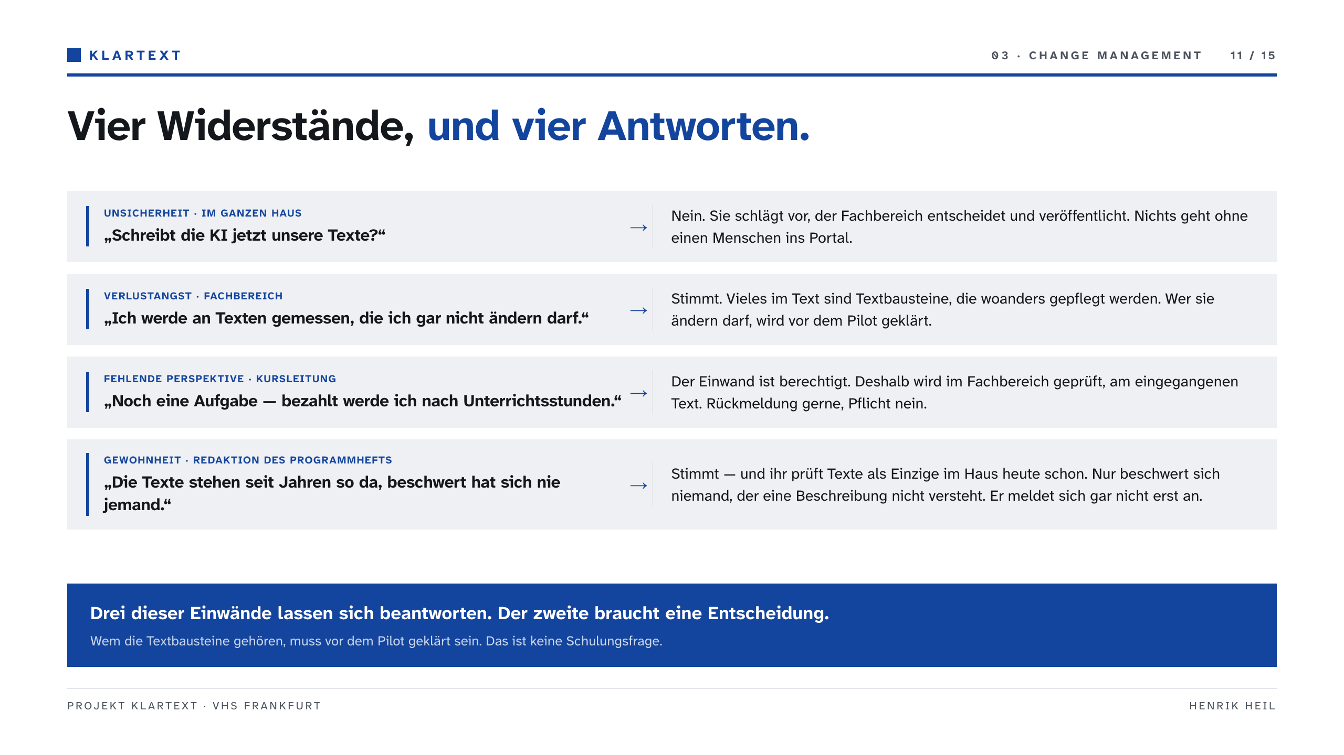
Notes:
Jetzt zu den Widerständen. Ich erwarte hier vier — ob es dabei bleibt, zeigt
die Befragung der Betroffenen im ersten Monat.
### Unsicherheit · im ganzen Haus
- Die Frage, die als Erstes kommen könnte: Schreibt die KI jetzt unsere Texte?
- Nein. Sie schlägt vor, mehr nicht. Entschieden und veröffentlicht wird von Menschen.
### Verlustangst in den Fachbereichen
- "Ich werde an Texten gemessen, die ich gar nicht ändern darf."
- Der einzige Einwand, der noch offen ist.
- Eine Kursbeschreibung ist oft nicht aus einer Hand: z.B. der Anmeldehinweis oder die Beschreibung der Niveaustufe — solche Textbausteine stehen wortgleich in vielen Kursen und werden nicht dort gepflegt, wo der Kurs angeboten wird.
- Wer die Befunde bekommt, darf den Text also oft gar nicht ändern.
- Die Antwort ist deshalb hier keine Schulung, sondern eine Zuständigkeitsfrage — und die gehört vor den Pilot.
### Fehlende Perspektive bei der Kursleitung
- "Noch eine Aufgabe - bezahlt werde ich nach Unterrichtsstunden."
- Bei den Honorarkräften wiegt der Einwand am schwersten: Bezahlt wird die Unterrichtsstunde. Arbeit am Text kommt in der Abrechnung nicht vor.
- Der Einwand ist berechtigt und gehört auch so beantwortet.
- Die Antwort:
- Es kommt keine neue Aufgabe dazu.
- Geprüft wird im Fachbereich, an dem Text, der dort eingeht.
- Wer eine Rückmeldung möchte, bekommt sie, aber eine Pflicht wird daraus nicht.
- Kontrolle ist das nicht: Geprüft wird der Text, nicht die Person, die ihn geschrieben hat. Es wird kein Befund einer Kursleitung zugeordnet.
### Gewohnheit · Redaktion des Programmhefts
- Der Satz: Es hat sich doch nie jemand beschwert. Und das stimmt vermutlich sogar.
- Diese Redaktion prüft als Einzige im Haus heute schon Texte. Sie ist keine Bremse, sondern der nächstliegende Verbündete — und so sollte man ihr auch begegnen.
- Das Problem ist: Wer sich beschwert, hat den Text gelesen und verstanden.
- Die Menschen, um die es geht, fragen nicht nach und melden sich auch nicht an. Ihr Fehlen sieht von innen aus wie Zufriedenheit. Dass es bisher niemand gesehen hat, ist deshalb kein Versäumnis, sondern liegt in der Sache an sich.
### Der Kasten unten
- Betroffene zu Beteiligten machen heißt hier: entscheiden, bevor geschult wird.

Slide 12
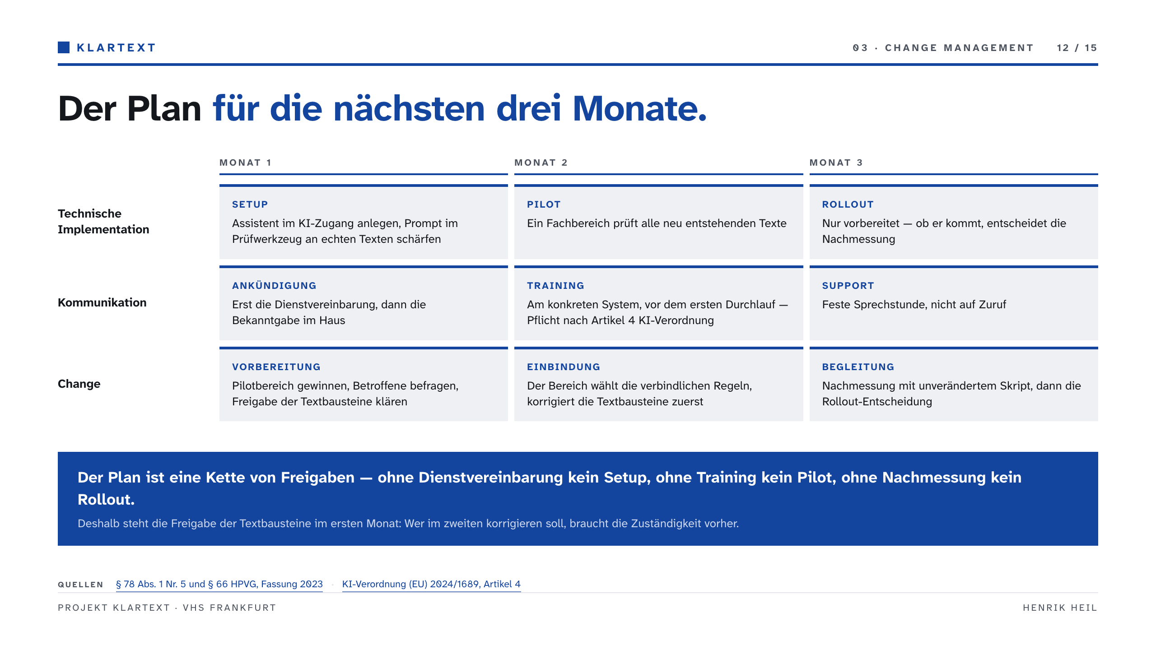
Notes:
Der Zeitplan: drei Monate, drei Stränge, die neun Phasen aus der
Aufgabenstellung.
- Der Plan ist eine Kette von Freigaben: Ohne Dienstvereinbarung kein Setup, ohne Training kein Pilot, ohne Nachmessung kein Rollout.
Gehen wir die Stränge einmal durch.
### Technische Implementation
- Setup: Der Assistent wird im bestehenden KI-Zugang des Verbands angelegt. Der Prompt wird im Prüfwerkzeug an echten Kurstexten nachgeschärft — jeder Lauf wird protokolliert.
- Pilot: Ein Fachbereich, nur neu entstehende Texte. Klein genug, um alle Beteiligten wirklich einzubinden.
- Der Rollout: wird im dritten Monat nur vorbereitet. Ob er kommt, entscheidet die Nachmessung.
### Kommunikation
- Ankündigung: Erst die Dienstvereinbarung mit dem Personalrat, dann die Bekanntgabe im Haus — in dieser Reihenfolge, sonst verhandelt man öffentlich.
- Training: Kein KI-Grundlagenkurs, sondern eine Schulung am konkreten System, bevor der erste Text geprüft wird.
- Support: Eine feste Sprechstunde statt Zuruf. Sie senkt die Schwelle zu fragen, hält den Aufwand planbar.
### Change
- Vorbereitung: Den Pilotbereich gewinnen, nicht zuweisen. Die Betroffenen befragen, bevor etwas läuft. Und klären, wer die zentral gepflegten Textbausteine ändern darf.
- Einbindung: Der Bereich wählt selbst, welche Regeln verbindlich gelten und vor der Veröffentlichung behoben sind. Und er korrigiert die Textbausteine zuerst: Ein korrigierter Textbaustein wirkt sofort in allen Kursen, die ihn verwenden.
- Begleitung: Die Nachmessung, mit demselben Skript wie die Ausgangsmessung — sonst weiß man nicht, ob die Texte besser wurden oder nur die Messung anders. Danach fällt die Rollout-Entscheidung.

Slide 13
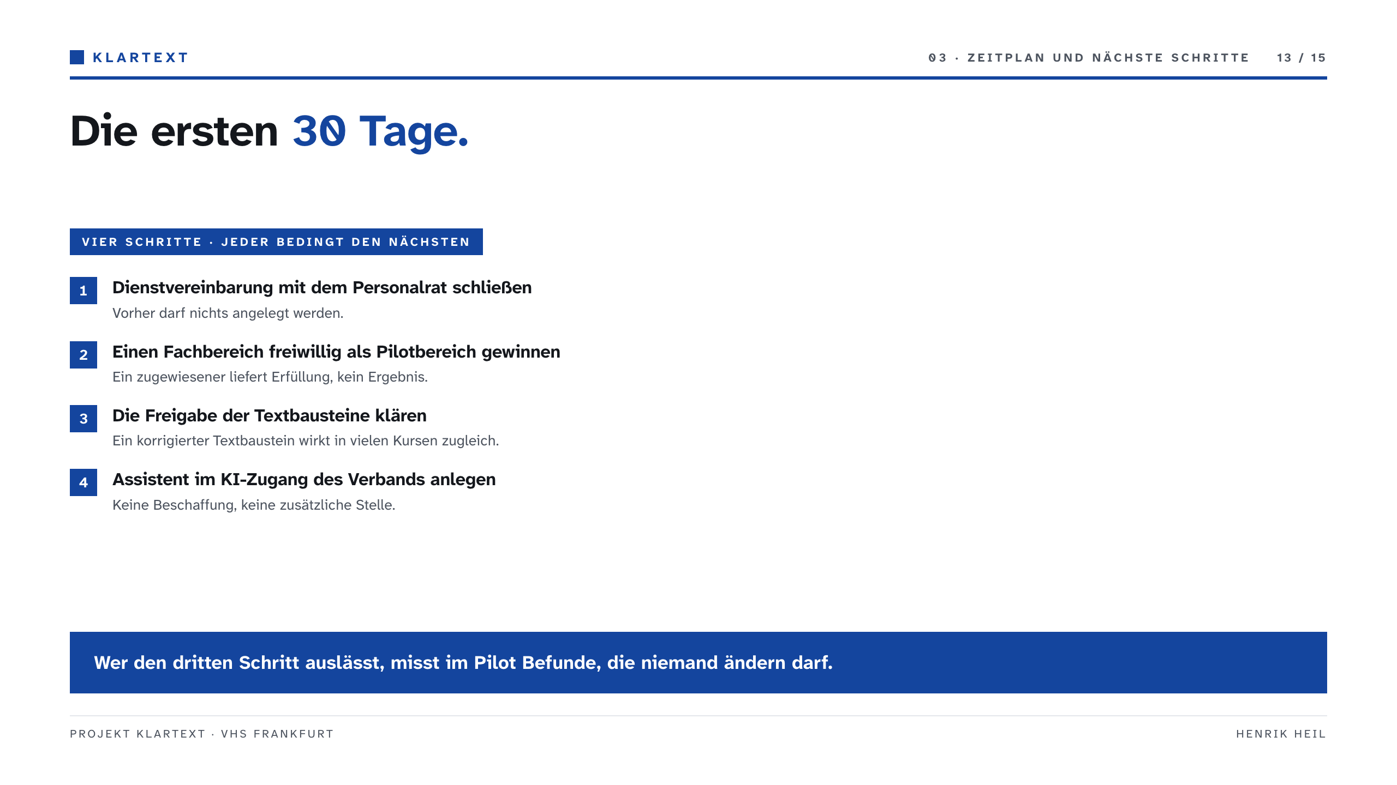
Notes:
Das war der Plan für drei Monate — das hier ist sein erster Monat im Detail.
Keine Aufzählung, sondern eine Reihenfolge: Jeder Schritt bedingt den nächsten.
### Schritt eins
- Zuerst die Dienstvereinbarung mit dem Personalrat — er ist der Einzige, der das Projekt anhalten kann, die Einführung ist mitbestimmungspflichtig.
- Vorher wird nichts angelegt, auch nicht „nur zum Ausprobieren“.
### Schritt zwei
- Einen Fachbereich gewinnen, nicht zuweisen. Freiwillig deshalb, weil ein zugewiesener Pilot Erfüllung liefert, kein Ergebnis.
- Der Bereich, der sich meldet, bekommt dafür etwas: Er wählt im zweiten Monat selbst, welche Regeln verbindlich gelten.
### Schritt drei
- Klären, wer die zentral gepflegten Textbausteine ändern darf — die Teile, die wortgleich in vielen Kursen stehen.
- Das ist der Schritt, den man am ehesten überspringt, und der teuerste: Lässt man ihn aus, liefert der Pilot eine Liste von Befunden, die im Pilotbereich niemand ändern darf.
### Schritt vier
- Erst als Letztes das Technische: den Assistenten anlegen. Das kostet nichts — kein Einkauf, keine neue Stelle, der KI-Zugang des Verbands ist da.

Slide 14
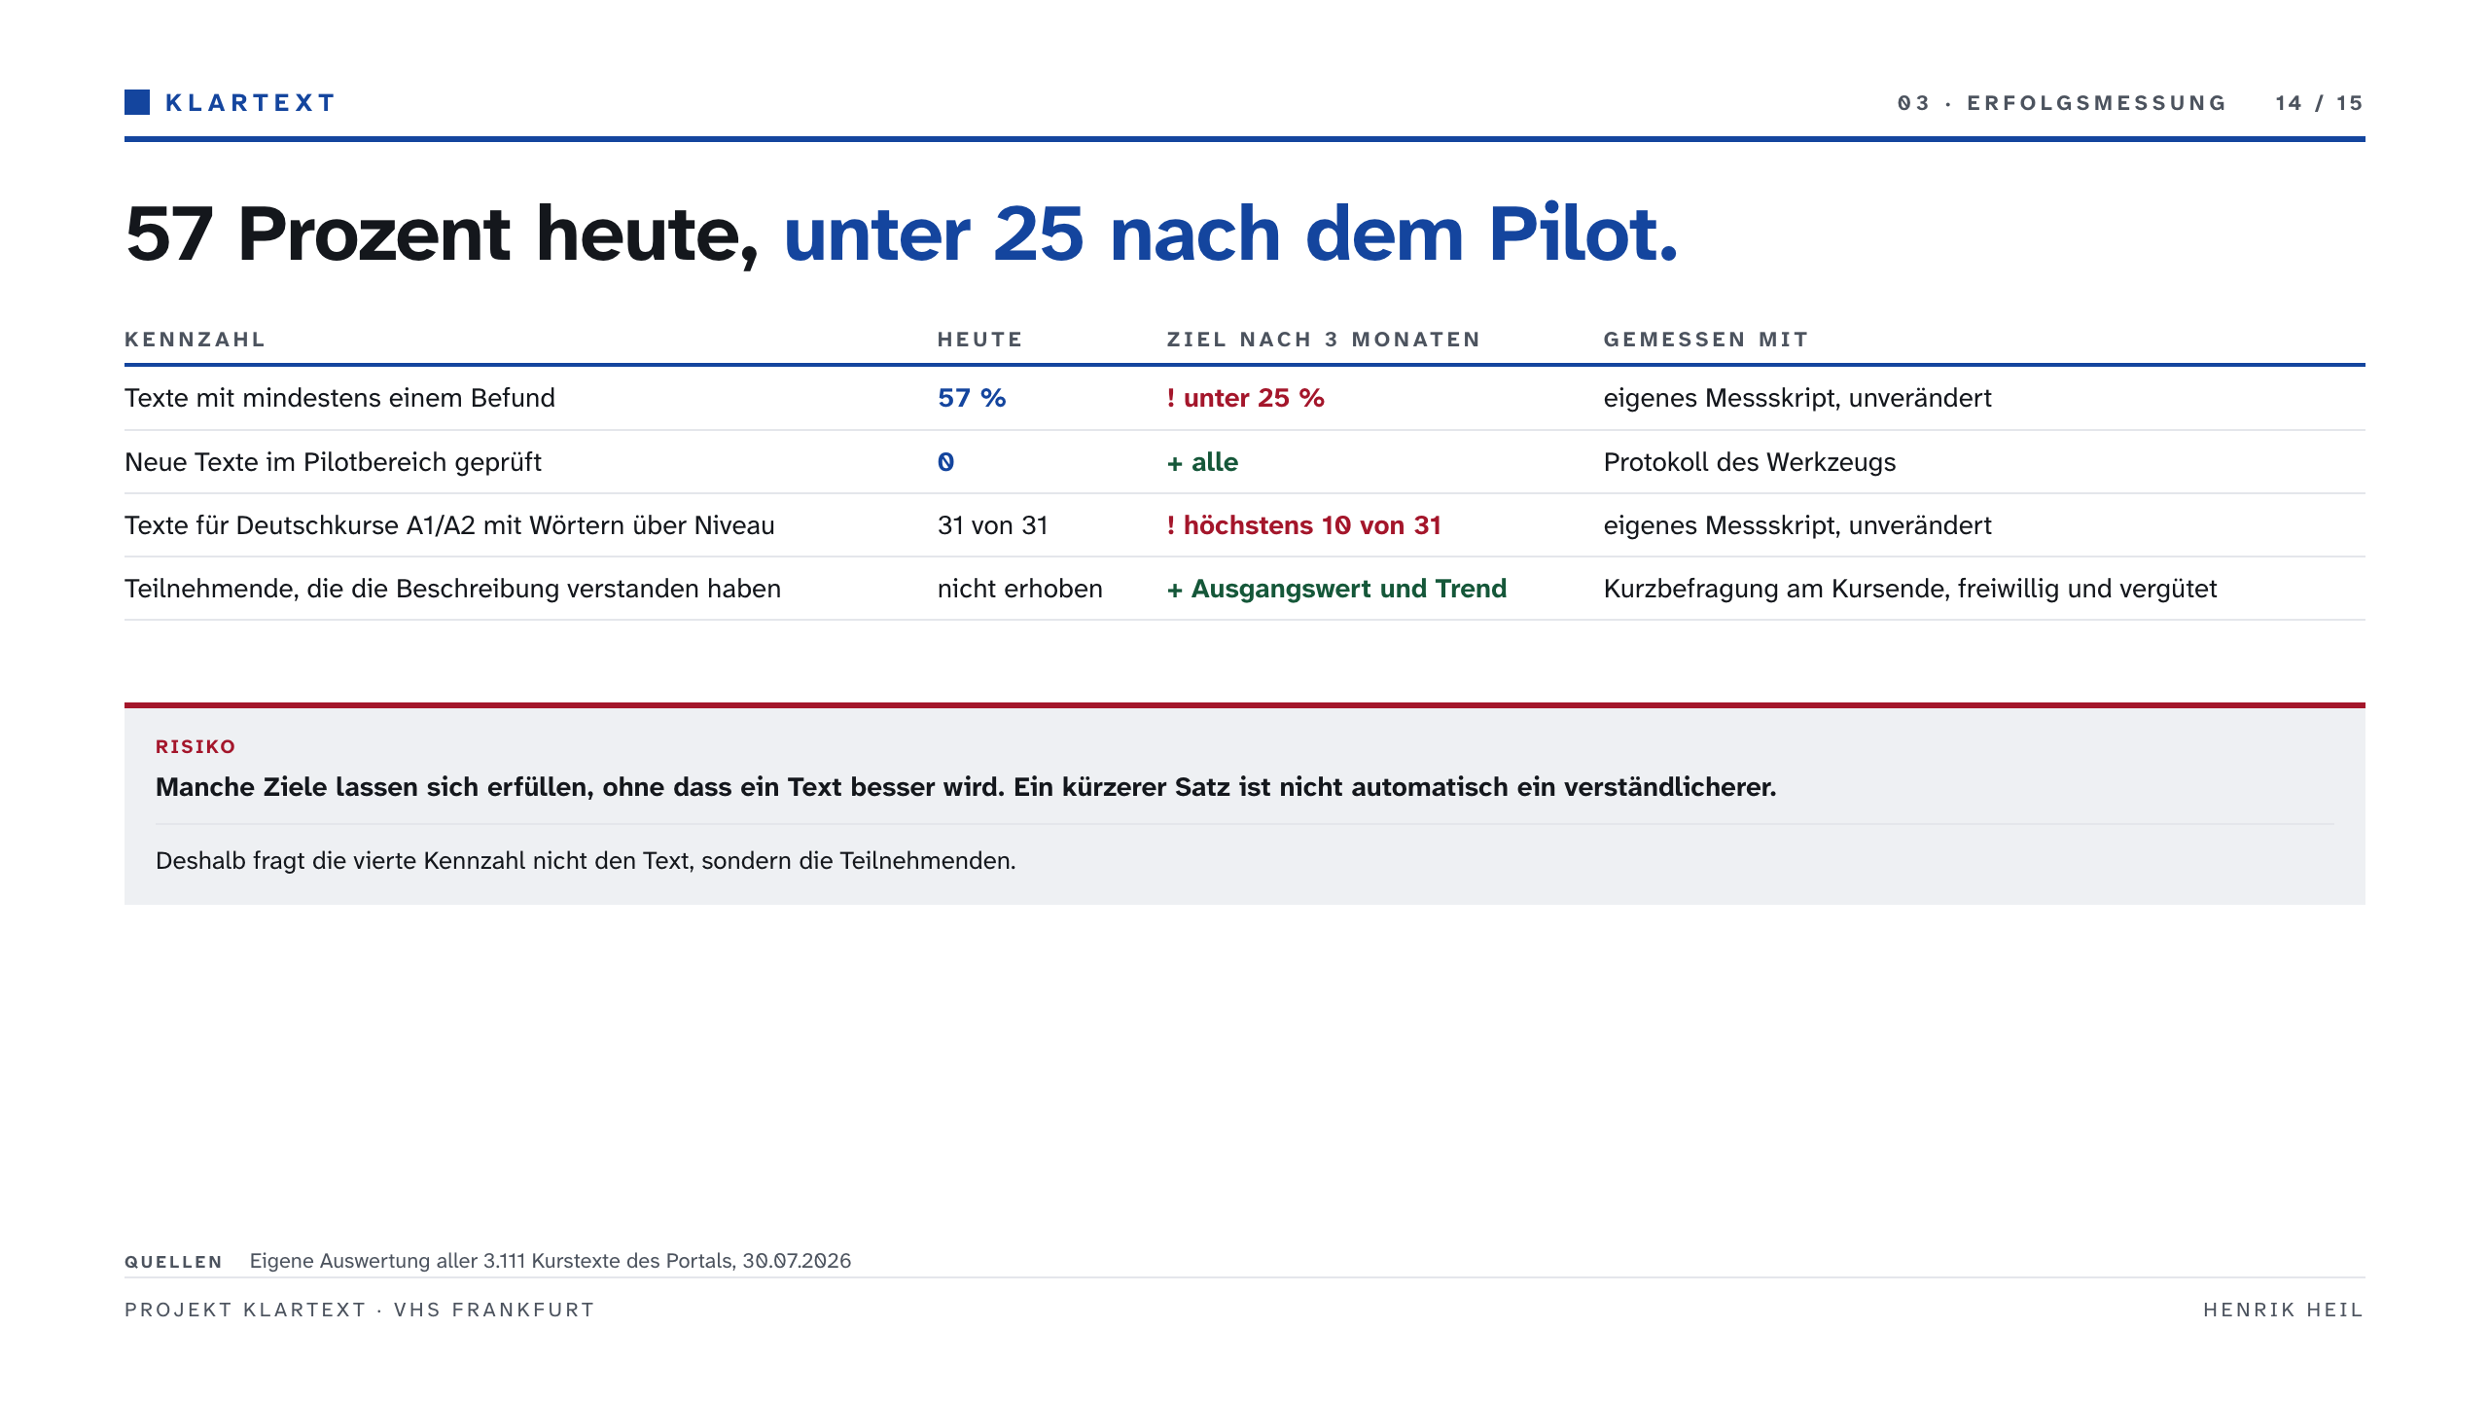
Notes:
Noch zur Erfolgsmessung, welche KPIs setzen wir an?
### 1)
- Die Befundquote soll von 57 Prozent unter 25 fallen.
### 2)
- Alle neuen Texte im Pilotbereich sollen geprüft sein.
### 3)
- Von den 31 Texten für Deutschkurse auf A1 und A2, die heute alle Wörter über dem Niveau ihrer Leser enthalten, sollen höchstens noch zehn betroffen sein.
### 4)
- Die ersten drei messen nur den Text, nicht die Wirkung. Daher sollten wir auch die Teilnehmenden selbst befragen.
- Nicht über einen Fragebogen auf der Website, sondern im Kurs, am Ende einer Stunde.
### Das Risiko
*(vorlesen)*

Slide 15

Notes:
- Danke für die Aufmerksamkeit.
- Zum Test an einem Kurstext aus dem Portal habe ich die URL zum Prototypen verlinkt — mit dem Prompt in allen Fassungen.
- Wenn es Fragen gibt gerne.

